Slide 1
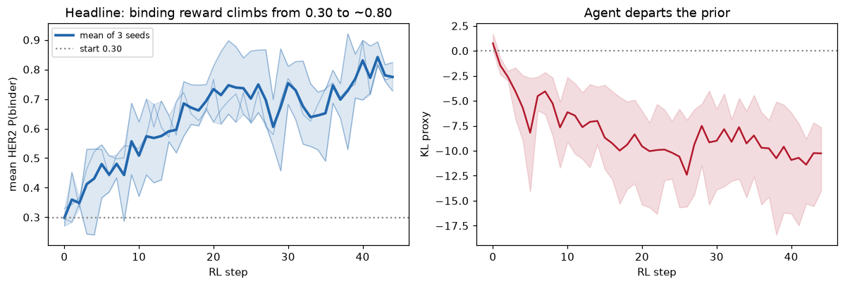
Headline result — the loop optimizes HER2 binding
Same loop, same code as the saturated developability run — only the reward changed. Binding has headroom, so the agent moves. Mean of 3 seeds; band = seed spread.
Left — reward rises
mean HER2 P(binder) 0.30 → ~0.80 across 3 seeds
Right — agent departs prior
KL proxy → −10; the agent specialized away from IgLM
Read together
reward ↑ AND model moved → it LEARNED, not luck
Biology
More loops the oracle scores as HER2 binders — predicted binding, not measured affinity.
Computation
Single-oracle reward (ESM2 P-binder). KL proxy = log P_prior − log P_agent, monitored not penalized.
Strategy
Departing the prior is the specialization AND the risk (Goodhart) — the KL is the dial to watch.
STRUCTURE histories: dict[seed → list[dict{step,R,prior_lp,agent_lp}]] · 45 steps · 3 seeds · batch 16 · σ25 · lr 5e-5
TYPE R: float P(binder) in [0,1] · KL proxy: float (nats) · band: mean ± seed spread
Notes:
Este es el resultado headline del proyecto. Es exactamente el mismo loop y el mismo codigo que la corrida saturada de developability -lo unico que cambie fue el reward. La curva es el promedio de tres semillas y la banda es la dispersion entre ellas. Panel izquierdo: el reward de binding, la probabilidad media de binder segun el oraculo, sube de cero coma treinta a cerca de cero coma ochenta en las tres semillas. Panel derecho: el KL proxy, que mide cuanto se aleja el agente del prior, baja hasta cerca de menos diez -el agente se separo del modelo original para especializarse. Los dos paneles juntos son la prueba completa: el reward sube Y el modelo efectivamente se movio. Eso significa que aprendio, no que tuvo suerte. Tres matices. Biologico: es binding predicho por el clasificador, no afinidad medida en laboratorio -importante ser precisa con esa palabra. Computacional: es un reward de un solo oraculo, y el KL lo monitoreo, no lo penalizo explicitamente en la loss. Y estrategico: alejarse del prior es la especializacion pero tambien el riesgo -si el agente se aleja demasiado puede explotar artefactos del oraculo, el problema de Goodhart-, asi que el KL es la perilla que hay que vigilar. El contraste con developability es lo que hace esto riguroso: mismo loop, distinto headroom, resultado opuesto. El loop optimiza cuando y solo cuando el reward tiene margen.

